Slide 1
Фотометрия и фотоэлектроколориметрия. Поляриметрия.
Доцент кафедры химии,
к.х.н., Н.А.Танкабекян

Slide 2
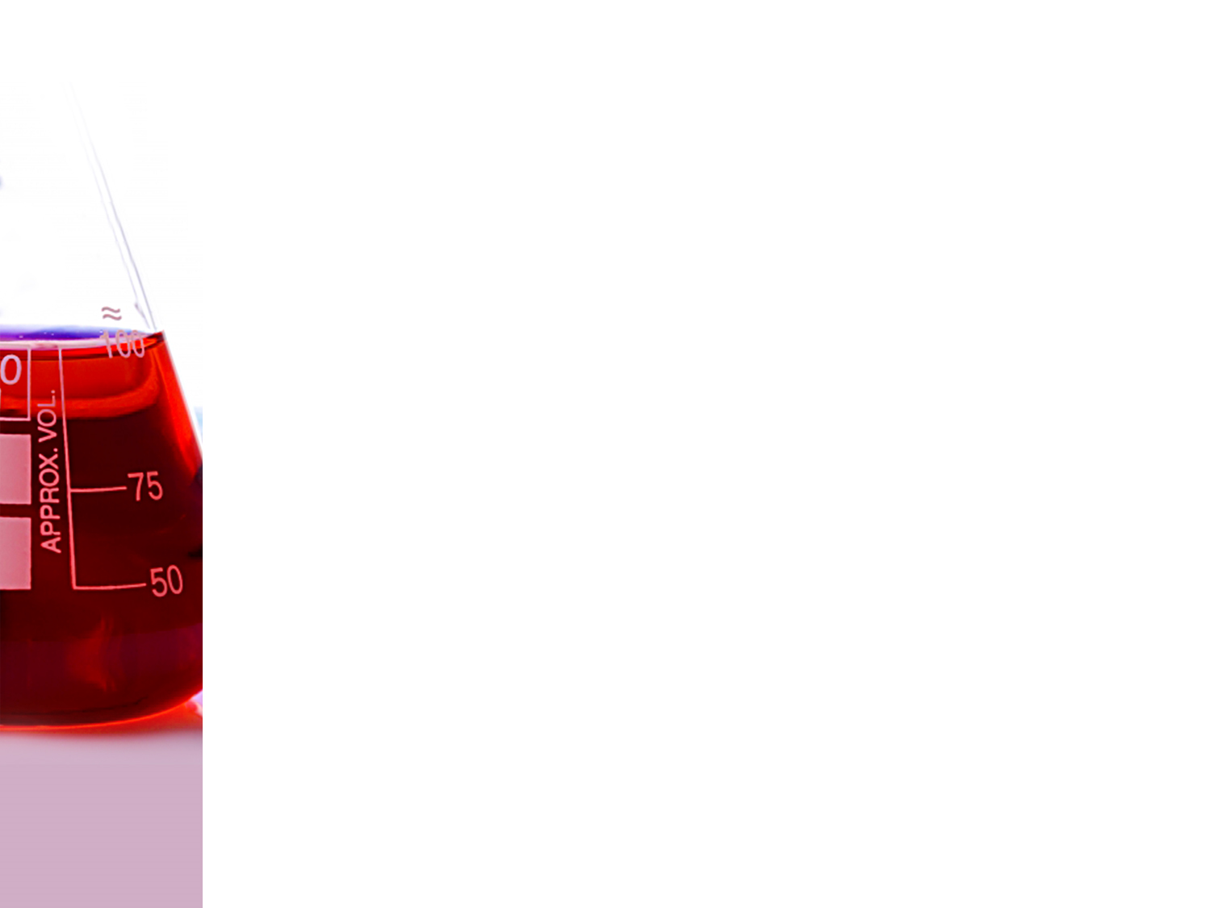
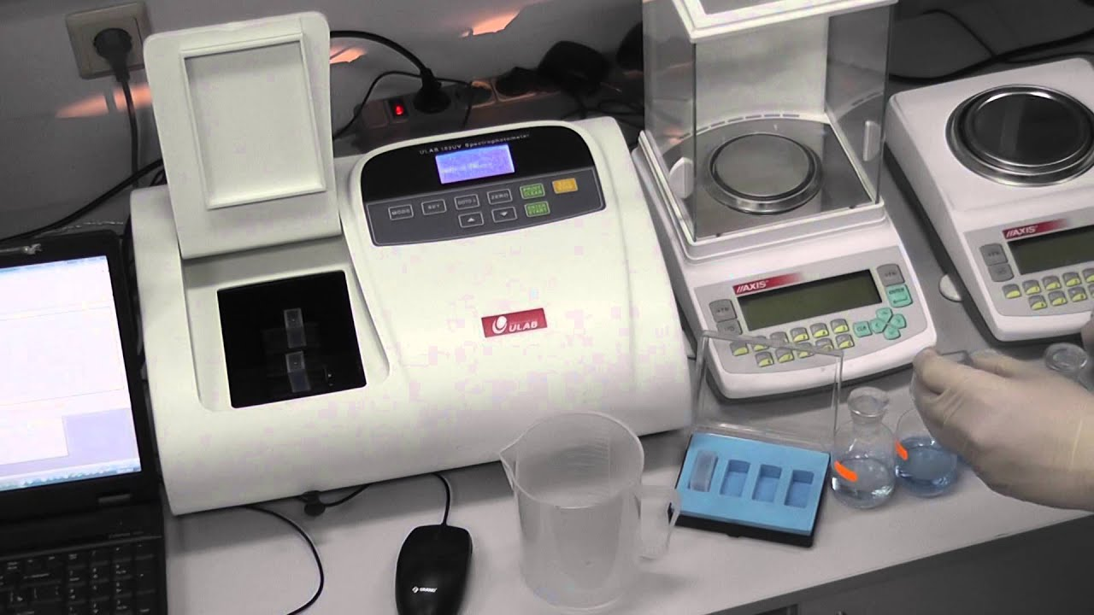
Фотометрия и фотоэлектроколориметрия
Метод анализа, основанный на переведении определяемого
компонента в поглощающее свет соединение с последующим
определением количества этого компонента путем измерения
светопоглощения раствора полученного соединения,
называется фотометрическим.
Область применения:
для определения основных компонентов различных сложных
технических объектов с содержанием до 20– 30 % определяемого
компонента;
для определения микропримесей в этих объектах при содержании
их до 10⁻³ –10⁻⁴ %.

Slide 3
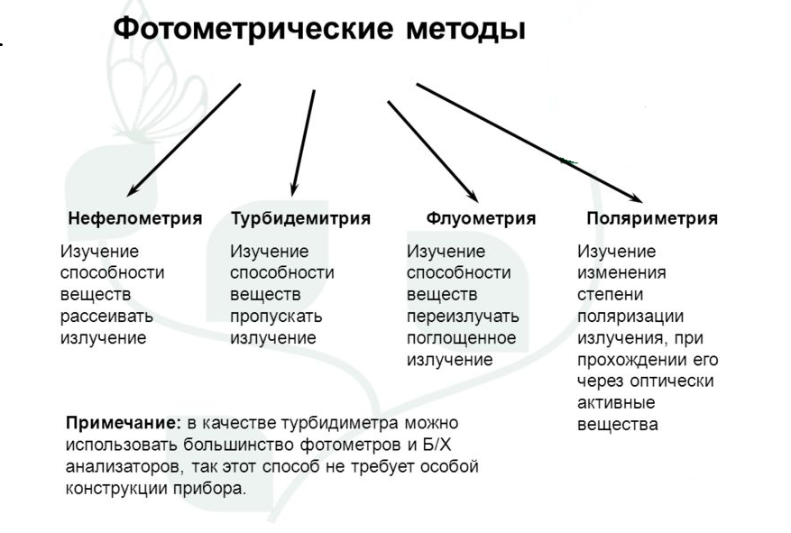


Slide 4

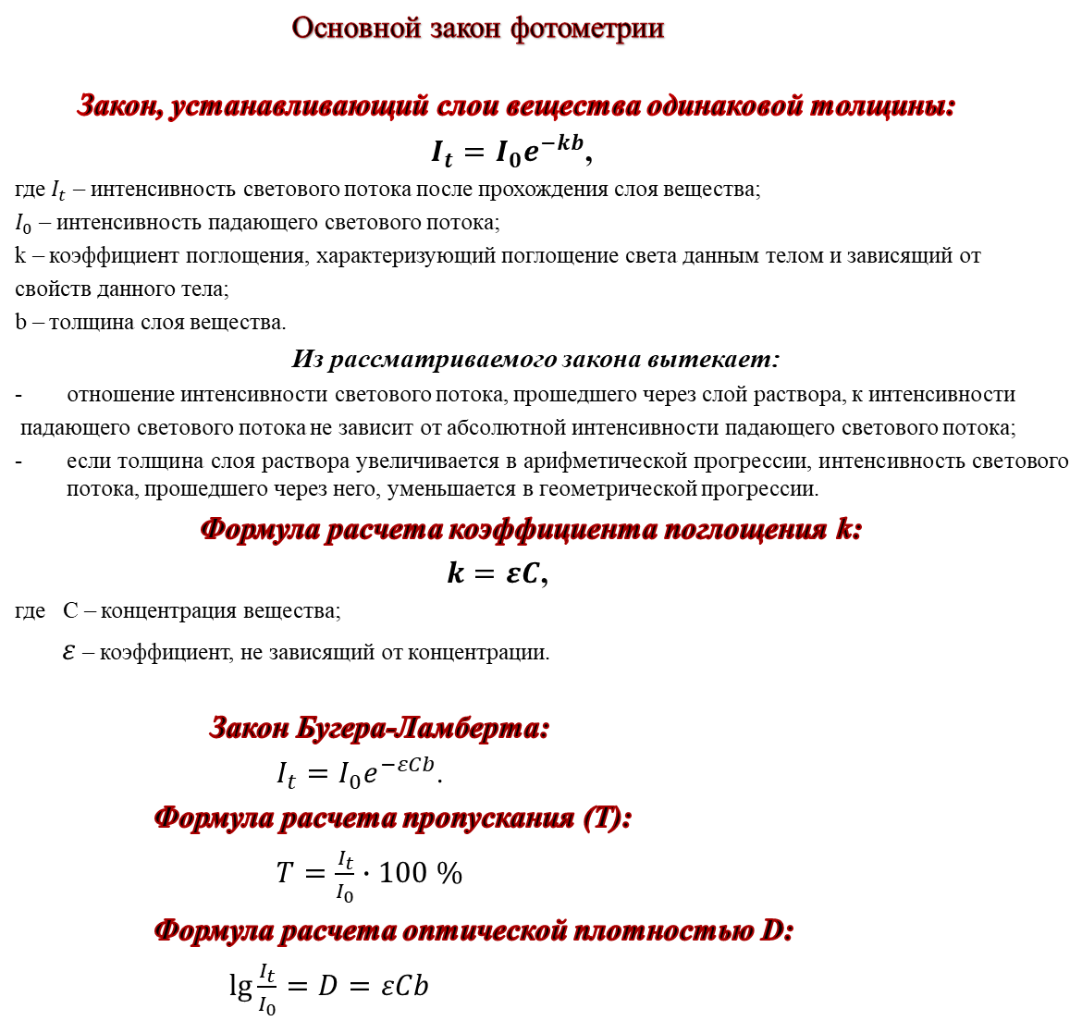
Основной закон фотометрии
Закон, устанавливающий слои вещества одинаковой толщины:
$I_{t}=I_{0}e^{−kb}$,
где $I_{t}$ – интенсивность светового потока после прохождения слоя вещества;
$I_{0}$ – интенсивность падающего светового потока;
k – коэффициент поглощения, характеризующий поглощение света данным телом и зависящий от
свойств данного тела;
b – толщина слоя вещества.
Из рассматриваемого закона вытекает:
отношение интенсивности светового потока, прошедшего через слой раствора, к интенсивности
падающего светового потока не зависит от абсолютной интенсивности падающего светового потока;
если толщина слоя раствора увеличивается в арифметической прогрессии, интенсивность светового потока, прошедшего через него, уменьшается в геометрической прогрессии.
Формула расчета коэффициента поглощения k:
$k=εC$,
где C – концентрация вещества;
$ε$ – коэффициент, не зависящий от концентрации.
Закон Бугера-Ламберта:
$I_{t}=I_{0}e^{−εCb}$.
Формула расчета пропускания (Т):
$T=\frac{I_{t}}{I_{0}}∙100 \%$
Формула расчета оптической плотностью D:
$\lg{\frac{I_{t}}{I_{0}}=D=εCb}$

Slide 5

Объективные ошибки фотометрии
1. Интенсивность окраски раствора, зависящая от соотношения концентраций
окрашенных и бесцветных частиц, изменяется с изменением общей
концентрации раствора, так как при этом происходит одновременное изменение
степени диссоциации. В результате при разбавлении или при концентрировании
растворов наблюдаются отклонения от основного закона фотометрии.
2. Большинство окрашенных соединений чувствительны к концентрации ионов
водорода. При изменении рН раствора происходит изменение молярного
коэффициента поглощения, а очень часто изменение и кривой светопоглощения.
3. Очень часто отклонение от основного закона фотометрии вызывается
процессом комплексообразования.
4. У большинства окрашенных соединений интенсивность окраски изменяется со
временем.
5. Интенсивность окраски, а, следовательно, и поглощение зависят от температу-
ры.
6. Отклонения от закона Бугера-Ламберта-Бера могут быть вызваны и
посторонними веществами, присутствующими в растворе.
7. Образование окрашенного соединения и интенсивность его окраски очень часто
зависят от таких условий, как количество прибавляемого реактива, порядок
добавления, концентрация реагента и др.

Slide 6
Фотоэффект
Фотоэффектом называется явление отрыва электронов от атомов
веществ под действием светового потока.
! Если электроны отрываются от поверхности тела, то фотоэффект называется внешним.
! Если же электроны отрываются от внутренних атомов тела, то фотоэффект называется внутренним, или объемным.
Прибор, в котором световая энергия преобразуется в электрическую, называется фотоэлементом.
Фототок (i) при определенных условиях, которые
соблюдаются при фотометрическом анализе, пропорционален интенсивности светового
потока (I):
i = КI
По принципу устройства фотоэлементы делятся на:
- фотоэлементы с внешним фотоэффектом;
- фотоэлементы с внутренним фотоэффектом;
- фотоэлементы с запирающим слоем.
Каждый фотоэлемент характеризуется:
1) спектральной характеристикой, представляющей собой кривую зависимости силы
фототока от длины волны света, падающего на фотоэлемент;
2) чувствительностью, которая выражается силой тока в микроамперах, возникающей в
фотоэлементе при падении на него светового потока в 1 люмен.

Slide 7
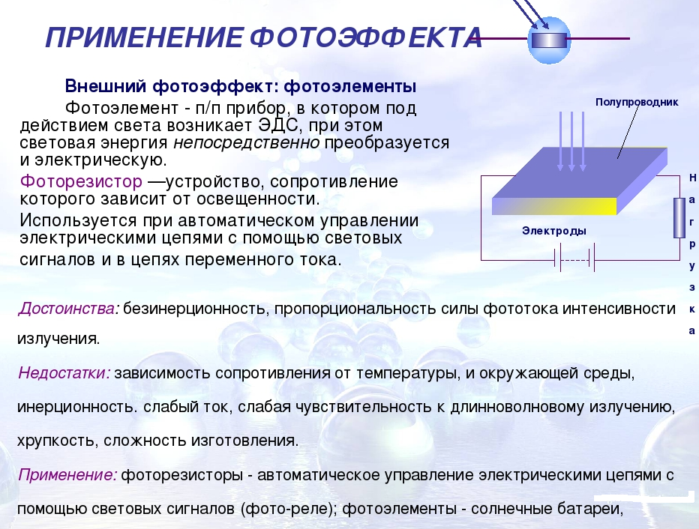

Slide 8
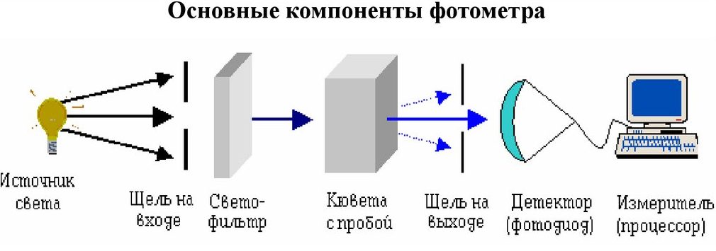
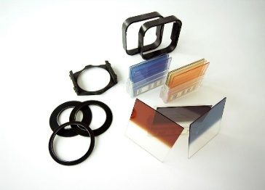
Основные узлы фотометрической или
фотоколориметрической аппаратуры:
- источник света;
- монохроматизатор света;
- кюветы;
- узел определения интенсивности света.
Монохроматизация света осуществляется при помощи:
- светофильтров;
- призм;
- дифракционных решеток.
Светофильтрами называются среды, способные пропускать
лишь определенные области спектра. Обычно в
фотоколориметрах используются в качестве светофильтров стекла.

Slide 9
Фотометрические методы определения органических соединений
Таблица 1.
Тип реакции | Реакция образования окрашенных соединений | Определяемые вещества
Образование азотосоединений | Диазотирование амина и сочетание его с фенолами или аминами | Анилин, толуидин, Аминосоедине- ния
 | Гидролитическое расщепление с образованием аминов, с последующим их диазоти- рованием и сочетанием | Ацетанилид, фенацетин
 | Восстановление нитропроизводных до аминов, с последующим их диазотированием и сочетанием | Нитробензолы, нитротолуолы, нитронафталин, бензойная кислота, кокаин
 | Диазотирование фенолов | Фенолы, крезолы, нафтолы
Образование хинониминовых соединений | Окисление фенолов и аминов с образованием индофенолов | Фенолы, крезолы, нафтолы
 | Реакция с 2,6-дибромхинонхлоримином | Фенолы, крезолы, нафтолы
 | Реакция с 1,2-нафтохинон-4-сульфо- кислотой | Амины, аминокислоты

Slide 10
Продолжение таблицы 1
Образование ациформ нитросоединений | Нитрозирование | Фенолы, крезолы
 | Действие щелочей | Нитрофенолы, пикриновая кислота
 | Реакция с динитрофенилгидразином | Фурфурол, ацетон
 | Реакция полинитросоединений со щелочью | Динитрокислоты, динитротиофен, бензол, вторичные амины
Образование продуктов конденсации с карбонильными соединениями | Реакция альдегидов и кетонов с первичными аминами | Аминоуксусная кислота, ванилин, альдегиды, кетоны
 | Реакция альдегидов с метилкетонами | Ацетон, ванилин, фурфурол
 | Реакция альдегидов с нингидрином | Аминокислоты

Slide 11

Фотоэлектроколориметрия
Колориметрия – метод количественного определения содержания
веществ в растворах, основанный на поглощении монохроматического света
определяемым веществомв видимой области спектра (400–760 нм).
Колориметрические определения основаны на сравнении интенсив-
ности окраски исследуемого раствора, изучаемого в пропущенном свете, с
окраской эталонного раствора, содержащего строго определенное количество
этого же окрашенного вещества.
Наиболее широкое распространение получил метод
фотоэлектроколориметрии, что обусловлено его простотой и доступностью
аппаратуры.
Фотоэлектроколориметрия - анализ, основанный на измерении
поглощения не строго монохроматического излучения видимой области спектра.
Измерения проводят с помощью фотоэлектроколориметров.
Излучения видимой области спектра поглощают только окрашенные соединения.

Slide 12
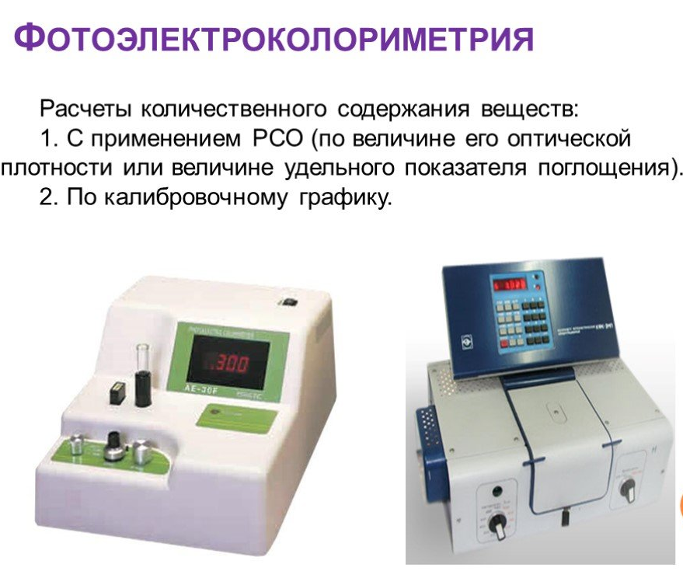
Интересно! Фотоэлектроколориметрию используют при исследовании
макроэлементов (калий, натрий, кальций, хлориды, железо, магний, фосфор, цинк), ферментов (кишечная щелочная фосфатаза, β-глюкуронидаза,
альфаамилаза, креатинкиназа), субстратов (мочевая кислота, альбумин,
билирубин прямой и общий, креатинин, глюкоза, гемоглобин, лактат, общий
белок, микроальбумин в моче, мочевина, белок в моче и спинномозговой жидкости),
липидов (холестерин, триглицериды, фосфолипиды, общие липиды). Она также
применяется при анализе таких фармацевтических препара-тов, как анальгин,
фенобарбитал, бутадион и т. п.

Slide 13
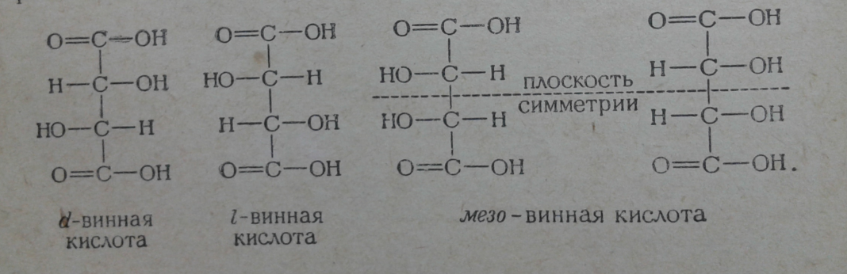
Поляриметрия
Поляриметрический метод анализа основан на измерении угла
вращения плоскости поляризации луча света, прошедшего через оптически
активную среду.
Эффекты при прохождении поляризованного света:
изменение направлений колебаний – вращение плоскости поляризации;
разложение плоскополяризованного луча на две компоненты, обладаю-
щие вращением в разные стороны.
Два фактора, обуславливающие оптическую активность:
особенности кристаллической решетки вещества;
особенности строения молекулы вещества.
Рис.1. Оптическая активность на примере винной кислоты.

Slide 14
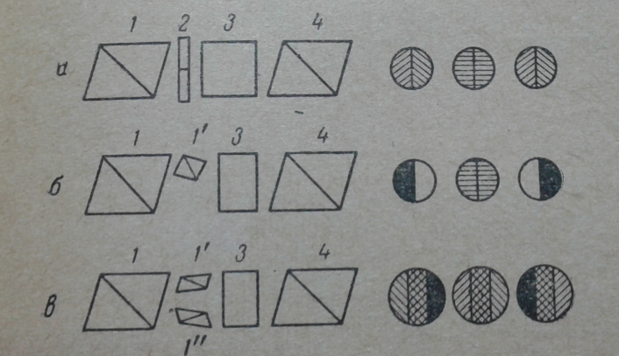
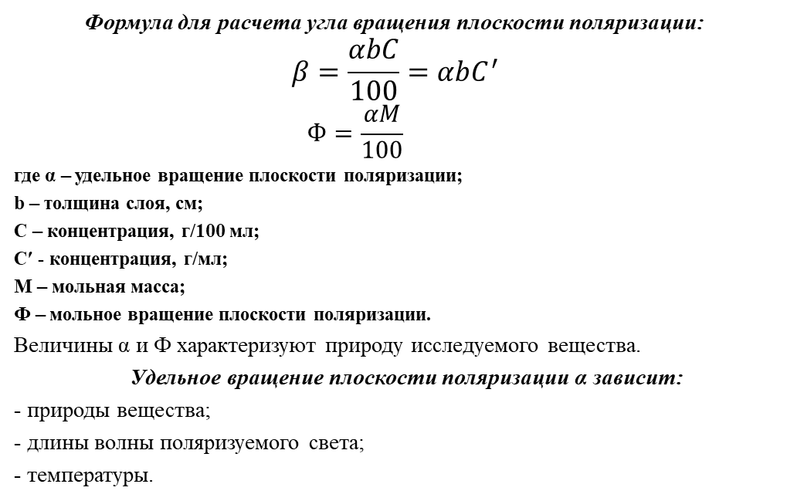
Рис. 2. Схемы поляриметров различных типов: 1 – поляризатор,
1′, 1′′ – призмы Николя; 2 – пластинка бикварца; 3 – трубка с раствором; 4 – анализатор
Формула для расчета угла вращения плоскости поляризации:
$$β=\frac{αbC}{100}=αbC^{′}$$
$$Ф=\frac{αM}{100}$$
где α – удельное вращение плоскости поляризации;
b – толщина слоя, см;
С – концентрация, г/100 мл;
С′ - концентрация, г/мл;
М – мольная масса;
Ф – мольное вращение плоскости поляризации.
Величины α и Ф характеризуют природу исследуемого вещества.
Удельное вращение плоскости поляризации α зависит:
- природы вещества;
- длины волны поляризуемого света;
- температуры.

Slide 15

Применение поляриметрии:
- для определения оптически активных веществ в растворе;
для определения чистоты лекарственных препаратов, изучения превращения биополимеров;
для измерения чистоты и концентрации оптически активных
противораковых препаратов (таких как S-метотрексат,
доксорубицин, винкристин, преднизон, винбластин, этопозид, эпир-убицин, капецитабин иоксалиплатин);
для определения хиральных продуктов метаболизма (например, альбумин и сахар в моче), гормонов, энзимов (ферментов);
при проведении анализа ядов, тестостерона, для анализов
токсикологии и в количественном контроле при введении глюкозы и декстрана;
для определения содержания сахаристых веществ.
В масло-жировой промышленности он используется совместно с
рефрактометрическим методом для идентификации масел.

Slide 16
БЛАГОДАРЮ
ЗА УДЕЛЁННОЕ ВРЕМЯ!

